Slide 1
Staatendokumentation
Grenzen der Recherche
Oktober 2017

Slide 2
Staatendokumentation
Ablauf des Asylverfahrens in Österreich
Rolle der Staatendokumentation (Stdok)
BFA Staatendokumentation, Modecenterstraße 22, 1030 Wien, www.staatendokumentation.at

Slide 3
Begriffserklärungen
Mit Mitte 2023 sind laut UNHCR weltweit 110 Millionen Menschen auf der Flucht
Flüchtlinge
Personen, die aufgrund von Krieg, Gewalt oder Verfolgung gezwungen sind, aus ihrem Heimatland zu fliehen
Binnenvertriebene (ca. 58 %)
Personen, die ihre Heimat verlassen müssen, jedoch keine internationalen Grenzen überschreiten
AsylwerberInnen
Geflüchtete Personen, die im Ausland internationalen Schutz suchen, deren Antrag auf Asyl aber noch nicht rechtskräftig ist

Slide 4
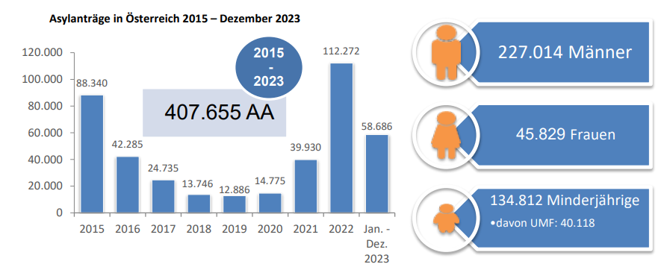
Asylanträge Österreich
Quelle: BMI (Bundesministerium für Inneres) – Asylstatistik Dezember 2023

Slide 5
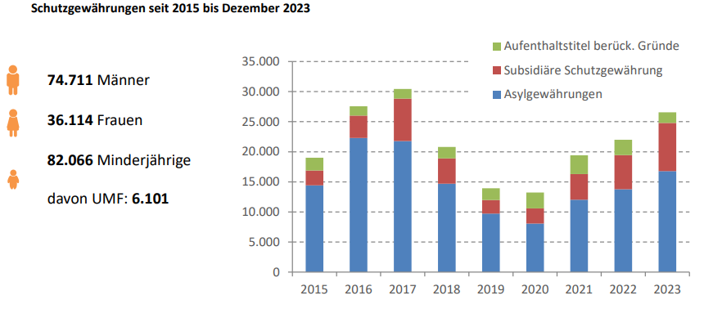
Asylanträge Österreich
Quelle: BMI (Bundesministerium für Inneres) – Asylstatistik Dezember 2023

Slide 6
Rechtliche Grundlagen
GFK (Genfer Flüchtlingskonvention)
Basis des Flüchtlingsschutzes
Definition des Flüchtlingsbegriffes
Schutzumfang
EMRK (Europäische Menschenrechtskonvention)
Art. 2 Recht auf Leben
Art. 3 Verbot v. Folter und unmenschlicher Behandlung
Art. 8 Recht auf Privat- und Familienleben, …
Zusatzprotokolle 6 und 13: Verbot der Todesstrafe
Nationales Recht
B-VG (Bundesverfassungsgesetz), VwGVG (Verwaltungsgerichtsverfahrensgesetz), AVG (Allgemeines Verwaltungsverfahrensgesetz)
AsylG (Asylgesetz), FPG (Fremdenpolizeigesetz), BFA-VG (BFA-Verfahrensgesetz) …

Slide 7
Wer ist ein Fremder?
keine österr. Staatsangehörigkeit
EWR-Bürger
EU – 27
Norwegen, Island
Liechtenstein
CH-Bürger
Staatenloser
Drittstaatsangehörige
Fremder

Slide 8
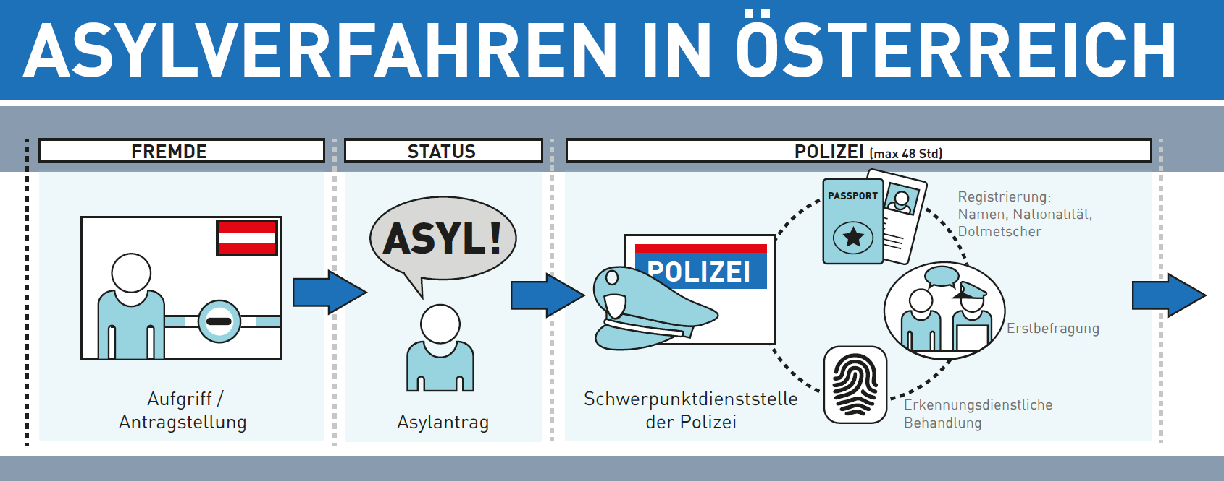
Antragsstellung
Die Polizei
stellt die Identität fest
nimmt die Fingerabdrücke → Eurodac-Abgleich
durchsucht den Fremden (§ 38 BFA-VG)
Erstbefragung mittels Dolmetscher
Fluchtgründe nur oberflächlich

Slide 9
Inhaltliches Asylverfahren
Prüfung der Fluchtgründe → Ermittlungsverfahren → Einvernahme →
Entscheidung = Bescheid
Prüfungsschritte:
Asylgründe
Subsidiärer Schutz (Art 2 Art 3 EMRK)
Aufenthaltstitel gem. § 57 AsylG
Rückkehrentscheidung (Art 8 EMRK)
Zulässigkeit der Abschiebung
Frist für die freiwillige Ausreise
Eventuell Auflagen zur freiwilligen Ausreise
Eventuell Einreiseverbot

Slide 10
Flüchtlingsbegriff
Wohlbegründete Furcht
Aktualität und Individualität der Verfolgung
Konventionsgründe
Rasse
Religion
Nationalität
Zugehörigkeit zu einer bestimmten sozialen Gruppe
Politischen Überzeugung
Aufenthalt außerhalb des Heimatlandes
Schutzfähigkeit und Schutzwilligkeit
Kein vorliegen eines Asylausschluss- oder Endigungsgrundes
Glaubhaftmachung

Slide 11
Subsidiärer Schutz
Zu prüfen nach Abweisung gem. § 3 AsylG / Aberkennung gem. § 7 AsylG
AW droht im HKS eine reale Gefahr einer Verletzung von:
Art 2 EMRK (Recht auf Leben)
Art 3 EMRK (Verbot der Folter) oder der Protokolle Nr. 6 oder 13 zur Konvention (Verbot der Todesstrafe) bedeuten würde
Für ihn als Zivilperson eine ernsthafte Bedrohung des Lebens oder der Unversehrtheit infolge willkürlicher Gewalt im Rahmen eines internationalen oder innerstaatlichen Konfliktes

Slide 12
Aufenthaltstitel aus berücksichtigungswürdigen Gründen – ATB
Arten von ATB
Aufenthaltstitel aus Gründen des Art. 8 EMRK - § 55 AsylG
Aufenthaltstitel in besonders berücksichtigungswürdigen Fällen - § 56 AsylG
Aufenthaltsberechtigung besonderer Schutz (Menschenhandel, häusliche Gewalt) - § 57 AsylG

Slide 13
Rückkehrentscheidung § 52 FPG
Behördliche Maßnahme (Bescheid)
Erlassung bei:
Unrechtmäßigem Aufenthalt
Zurückweisung eines Asylantrags wegen Drittstaatsicherheit
Abweisung eines Asylantrags gem. §§ 3 und 8 AsylG
Aberkennung von Asyl (und keine Zuerkennung v. sub. Schutz) und sub. Schutz
Abweisung eines Antrags auf Erteilung eines ATB
Entziehung/Versagung von regulärem Aufenthaltstitel
Frist für freiwillige Ausreise § 55 FPG
idR 2 Wochen ab Rechtskraft des Bescheides
Ev. mit Auflagen - § 56 FPG
Gegebenenfalls: Erlassung eines Einreiseverbotes

Slide 14
Beschwerdeverfahren
Es kann Beschwerde beim Bundesverwaltungsgericht (BVwG) erhoben werden
Es entscheiden unabhängige Richter
Rechtsberater sind unterstützend bzw. als Vertretung tätig (kein Rechtsanwaltszwang)
Im Regelfall kann Bescheid bis zur Entscheidung des BVwG nicht vollstreckt werden
Beschwerdefrist unterschiedlich (Normalfall 4 Wochen)
Gegen Entscheidungen des BVwG kann Revision an den Verwaltungsgerichtshof (VwGH) und/oder Beschwerde an den Verfassungsgerichtshof (VfGH) erhoben werden

Slide 15
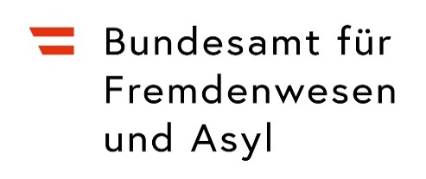
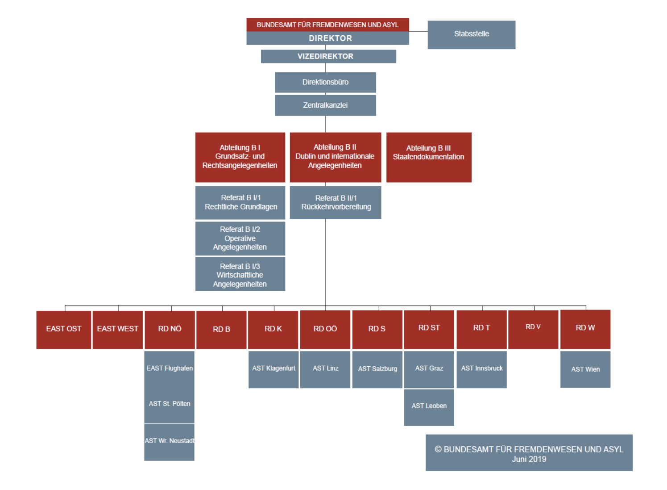
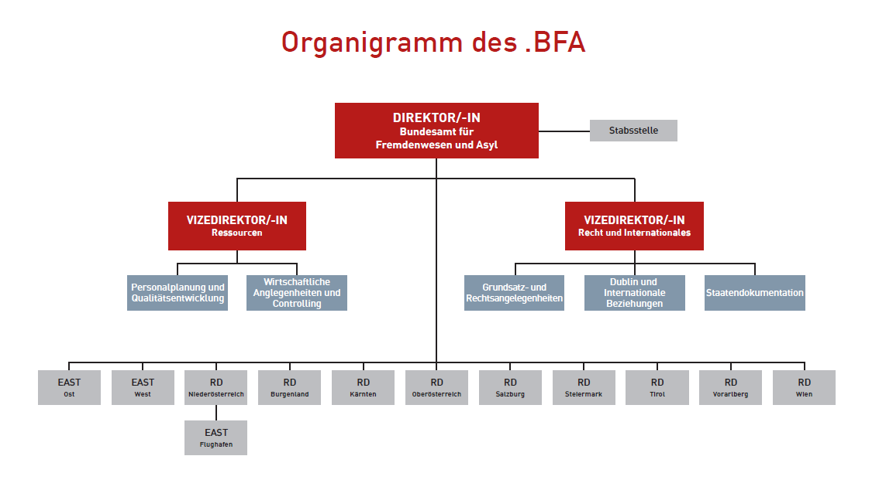
Organisation
Beirat der Staatendokumentation
(BM.I, BMEIA, BVwG, VfGH, VwGH, Rotes Kreuz, UNHCR, ICMPD)
Beirat der Staatendokumentation
Notes:
Aufgabe des Beirates:
Gibt Empfehlungen zur Führung der Stdok ab
Qualitätssicherung und qualitative Begleitung
Zusammensetzung:
Anerkannte Experten aus Flüchtlingswesen, Migration und internationale Beziehungen; ICMP=International Center for Migration Policy Development; Io zur Beratung in Migrationsfragen

Slide 16
Beirat
Aufgabe:
Gibt Empfehlungen zur Führung der Staatendokumentation (Stdok) ab
Qualitätssicherung und qualitative Begleitung
Zusammensetzung:
Anerkannte Experten aus Flüchtlingswesen, Migration und internationale Beziehungen:
UNHCR
Rotes Kreuz
Höchstgerichte und BVwG
BM.I und BMeiA
ICMPD

Slide 17
Aufgaben
Bereitstellung von Herkunftslandinformation für alle Instanzen des Asylverfahrens
Wissenschaftliche Aufarbeitung dieser Informationen in den Produkten der Stdok nach objektiven Kriterien (Methodologie)
Übermittlung von Informationen an BVwG, VwGH, VfGH und BM.J im Wege der Amtshilfe
Dokumentation und Ablage (Datenbanken)

Slide 18
Aufgaben
Kooperationen mit
UNHCR, IOM, ACCORD, ÖB, D-A-CH-L etc.
Aktive Teilnahme auf EU-Ebene (EUAA)
Mitarbeit an internationalen Publikationen zu bestimmten Themen und HKL
Durchführung von:
Schulungen, Vorträgen und Workshops

Slide 19
Methodologie
Standards + Arbeitsanleitung -> Produkte
Standards:
Neutralität und Objektivität
Verwendbarkeit, Gültigkeit und Transparenz
Qualitätskontrolle
Datenschutz
Dokumentation

Slide 20
Produkte
Anfragebeantwortung (AFB)
einzelfallbezogene Informationen auf Anfrage von Bedarfsträgern
Länderinformationsblatt (LIB)
Generelle (nicht einzelfallbezogene) Beschreibung der Situation in Herkunfts- und Dublinländern
Länderinformationen (COI-CMS)

Slide 21
Produkte
Kurzinformation (KI)
(tages-)aktuelle Informationen zu asylrelevanten Ereignissen
Themenberichte (und in Kooperation verfasste Berichte)
wissenschaftliche Aufarbeitung von Informationen zu bestimmten Themen
FFM-Ergebnisse / Endprotokoll
(FactFindingMission/FFM = Mittel zur Informationsbeschaffung vor Ort, wenn Infos anders nicht zu beschaffen sind)
Relevante, auf einer Fact Finding Mission gesammelte Informationen

Slide 22
Informationsbeschaffung
Eigenrecherche
Recherche durch Dritte (externe Stellen)
ÖB und VA
BM.I VB
EASO Expertennetzwerk
ACCORD
Int. Organisationen (UNHCR, IOM, AI, NGOs… etc.)
MedCOI
Länderkundliche Sachverständige, Vertrauenspersonen etc.

Slide 23
Recherchegrenzen
Vor-Ort-Recherche
Recherchen zu persönlichen Themen
> Fragestellung beachten!!!
Geschütze Quellen? -> Zitierung?
Risikoeinschätzung (Sicherheitslage, etc.)
Keine rechtliche Beurteilungen

Slide 24
Kontakt
Homepage
www.staatendokumentation.at
E-Mail
*BFA-Staatendokumentation@bmi.gv.at

